Slide 1

Технологія проведення економічного аналізу засобами MS Excel: аналіз БД MS Excel за допомогою фільтрів та функцій баз даних
Пугач Ярослав
ЕО-104

Slide 2
База даних в MS Excel
План лекції
Поняття бази даних. Ключові поля таблиць, Вимоги до ключових полів.
Створення концептуальної і логічної моделей бази .
Знаходження головної таблиці бази даних.
Правила доступу до даних таблиць бази даних.

Slide 3
Ядром інформаційної системи є база даних (БД).
Під базою даних розуміють сукупність засобів, організованих за певними правилами, що забезпечують збереження інформації про процеси , що мають різноманітну природу.
Засоби, що забезпечують введення, збереження, корегування та обробку інформації у базах даних називаються системами управління базами даних (СУБД).
Існує велика кількість різних типів СУБД (наприклад: ACCESS, MS SQL).
МS Excel не є спеціалізованим засобом для роботи з БД. Його основне призначення – виконання різноманітних розрахунків та аналіз інформації.
Але він з успіхом може виконувати і операції по підтримці табличних баз даних, які являють собою сукупність таблиць, пов'язаних через спільні поля. Такі БД називають реляційними базами (реляції- міжтабличні відношення).

Slide 4
Створення бази даних вимагає:
Створення концептуальної моделі бази, що визначає сутності, які взаємодіють в рамках процесу, для якого створюється інформаційна система, і характер їх взаємодії. Сутність-сукупність об'єктів, суб'єктів та процесів, що діють між ними. Сутність відображається прямокутником з відповідною назвою. Взаємодія сутностей позначається стрілкою, направленою від сутності, що породжує інформацію, до сприймаючої інформацію сутності.
Створення логічної моделі, в рамках якої визначається:
сукупність таблиць, що відображають всі потрібні користувачам БД атрибути (властивості) сутностей. Кількість створюваних таблиць – не менша кількості сутностей.
В таблиці-довідники (в яких первинно описуються сутності) вводять так звані ключові поля, що виступають маркерами кожного запису таблиці. Значення ключових полів – унікальне (неповторне), тип-найчастіше числовий. При великій кількості атрибутів у сутності таблиця може поділятися на кілька простіших таблиць, які будуть мати однакові ключові поля.

Slide 5
В БД після маркування встановлюються міжтабличні зв'язки (відношення):
“один-до-одного”.
При такому відношенні кожного запису, в таблиці на стороні ключового поля відповідає не більше одного запису в іншій пов'язаній таблиці, і навпаки.
Відношення “один-до-багатьох”
При такому відношенні будь-якому запису, в таблиці на стороні ключового поля може відповідати будь-яка кількість записів у зв'язаній таблиці.

Slide 6
Створена логічна схема дозволяє визначити так звану головну таблицю БД.
Головна таблиця - таблиця, біля якої на лініях зв‘язків відсутні одиниці.
Властивості головної таблиці:
Визначає розмір вихідної таблиці (кількість записів), яка будується на основі інформації БД.
Структура вихідної таблиці (порядок записів) визначається послідовністю значень у полях головної таблиці, які зв‘язують її з іншими таблицями.
Доступ до даних головної таблиці здійснюється з використанням “прямих посилань” - виразів (формул), які містять адреси клітинок таблиці, з якої береться інформація.
З інших таблиць інформація вибирається з допомогою функції ВПР або багатоступеневого комплексу функцій ВПР. (Визначення і правила використання ВПР будуть надані у наступних лекціях).

Slide 7
Вимоги до ключових полів таблиць
Вимоги визначаються властивостями функції ВПР(програмною реалізацію функції):
Ключове поле повинне бути крайнім лівим полем відповідної таблиці.
Значення ключових полів повинні бути унікальними і впорядкованими по зростанню (у відповідності із значенням кодів лівих символів у даних поля. Порядок впорядкування: цифри від 0 до 9, символи латиниці від A до Z, символи кирилиці від А до Я. Впорядкування виконується з допомогою майстра Сортування: виділяється вся таблиця, викликається майстер, в якому вибирається назва поля, по значенню даних якого повинно виконуватись сортування.
Розташування не ключових полів – довільне.

Slide 8
Після створення логічної схеми визначаються із форматами полів, значення яких записуються поряд із назвами полів таблиці. Така схема називається фізичною схемою.

Slide 9
Мої роботи

Slide 10
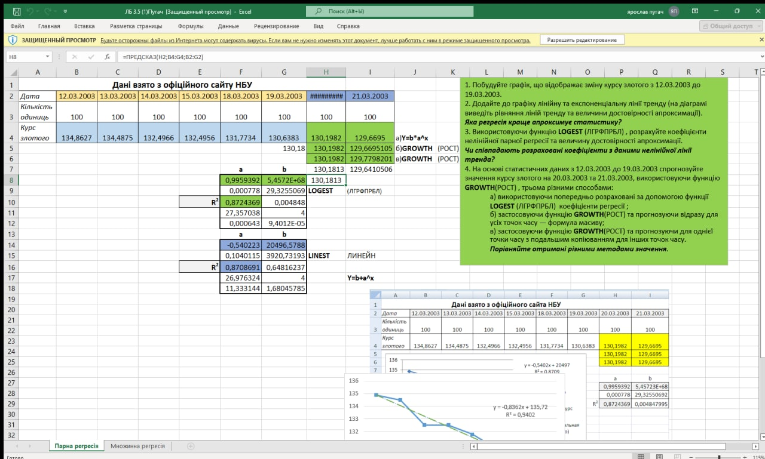

Slide 11
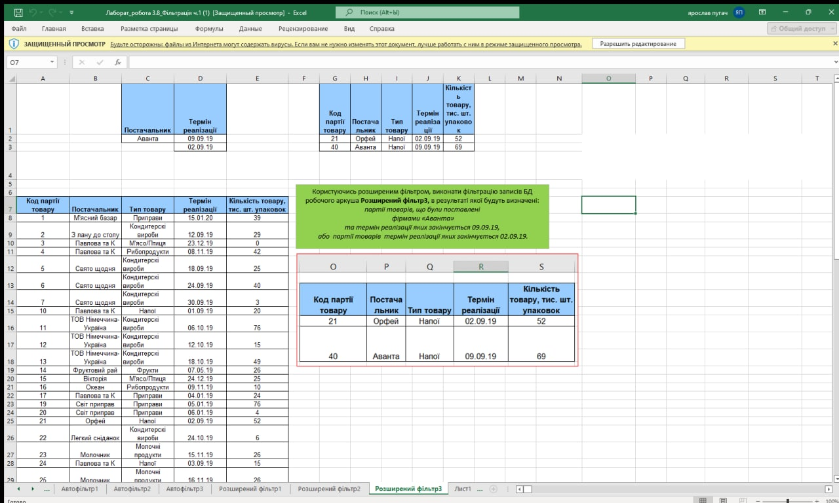

Slide 12
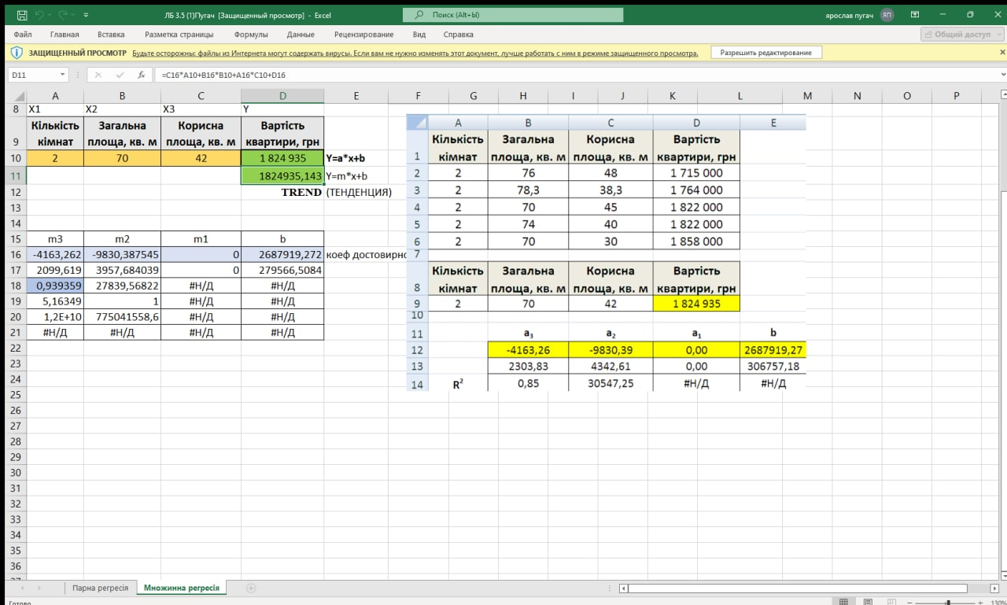

Slide 13
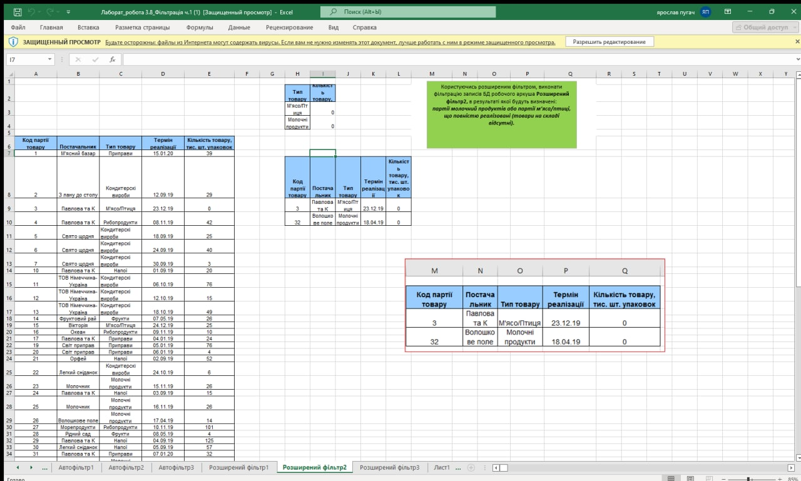

Slide 14
Дякую за увагу! Слава Україні!

